Slide 1

«Информационные технологии как средство создания развивающей образовательной среды на уроках в начальной школе»
МКОУ «Ленинская средняя общеобразовательная школа с углубленным изучением отдельных предметов»
Учитель Сафонова Л. И
2018

Slide 2

«Научить человека жить в информационном мире – важнейшая задача современной школы»
А.П. Семенов

Slide 3
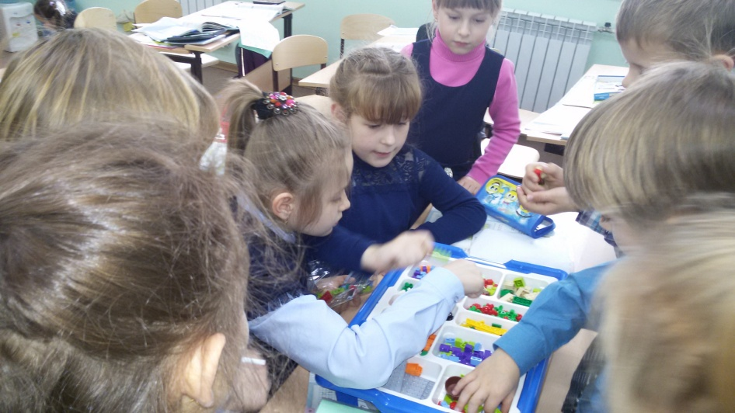
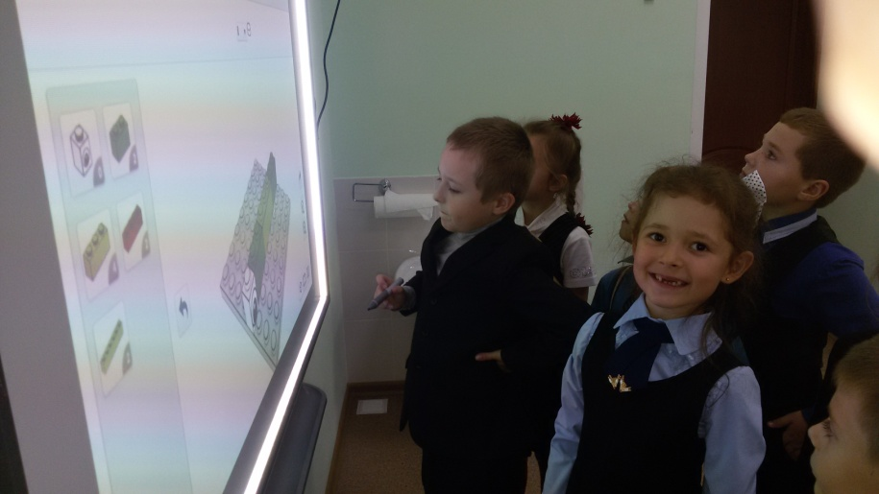
Условие познавательной активности
Создание развивающей образовательной среды, стимулирующей активные формы познания: наблюдение, опыты, учебный диалог.

Slide 4

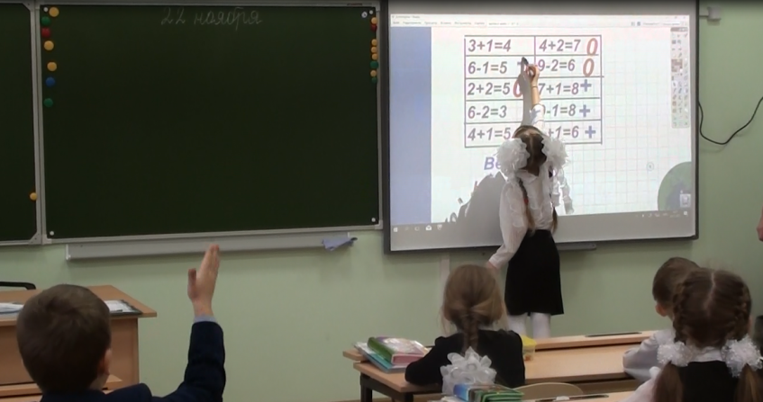
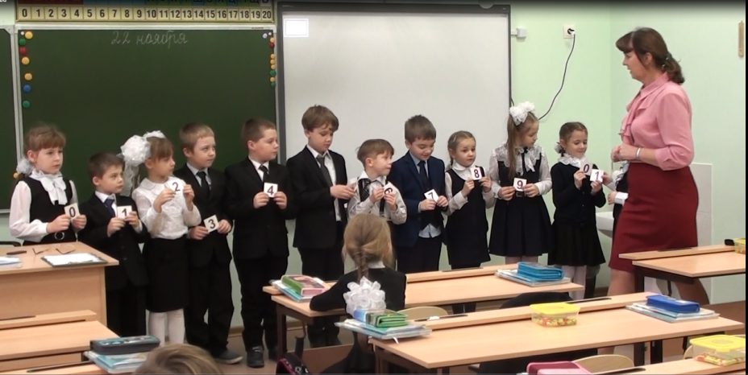
Цели:
повысить эффективность процесса обучения;
повысить мотивацию обучения;
стимулировать самостоятельное исследование мира;
научить ребёнка учиться, а тем самым овладеть универсальными учебными действиями.

Slide 5
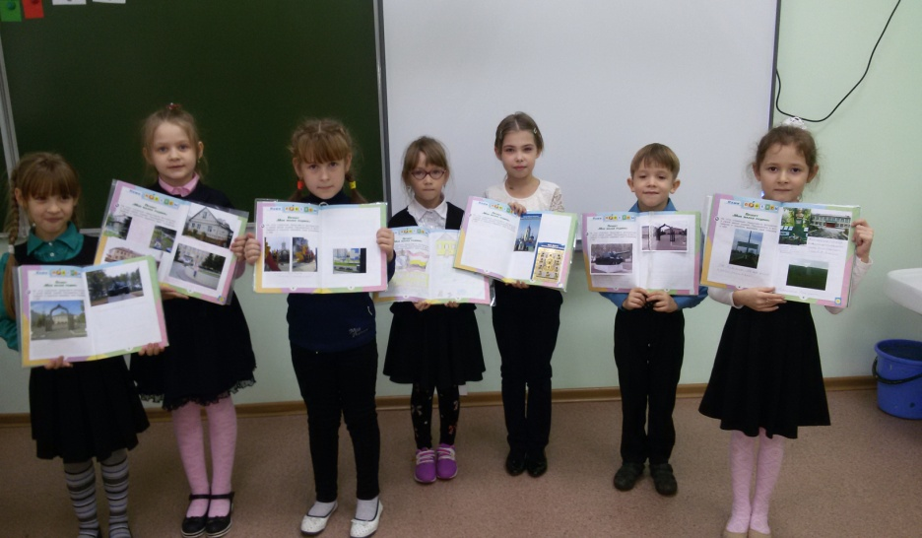
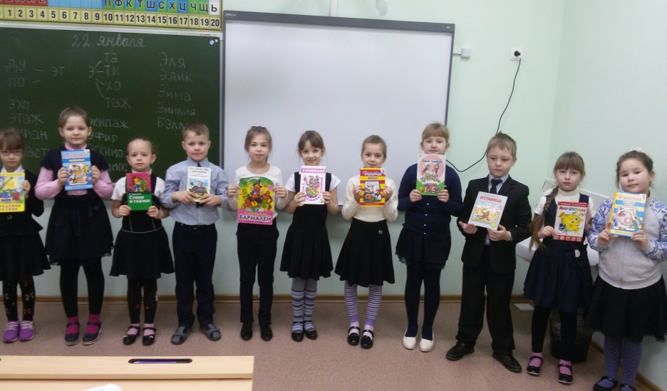
Источники информации:
газеты;
журналы;
телевидение;
радио;
справочная литература;
художественная
литература.

Slide 6
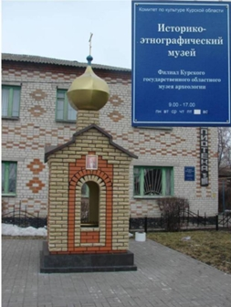
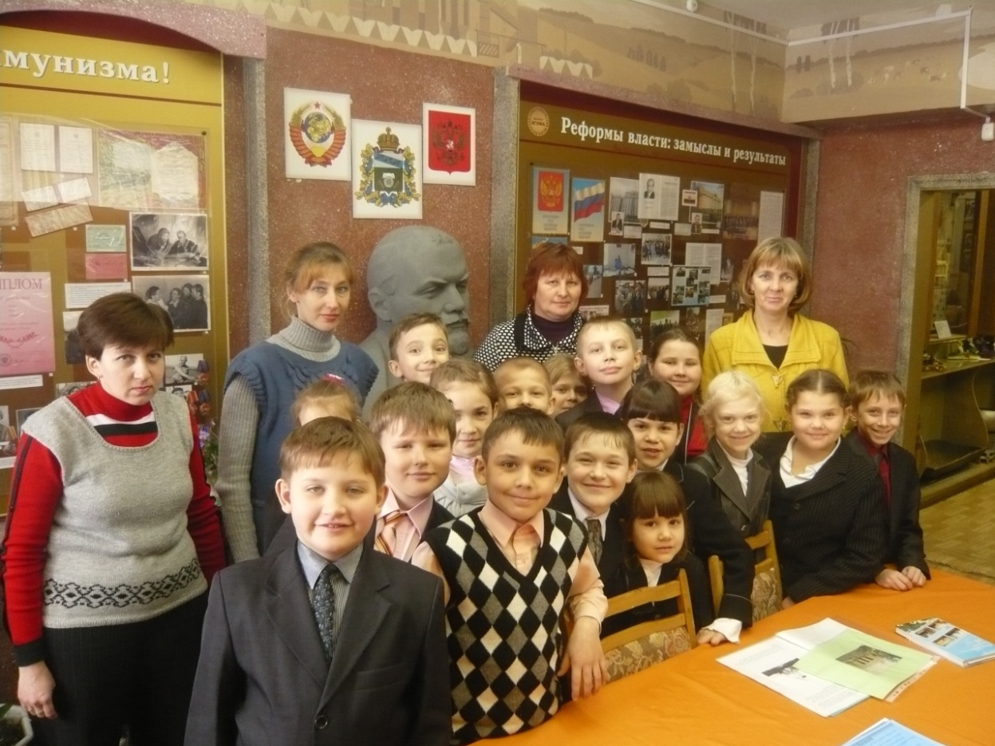
Историко-этнографический музей
« Археология»;
«Этнография»;
«Войны 20-го века»;
«История и современность» .

Slide 7
Интернет
Лукошко сказок (http://lukoshko.net/r.ru). На сайте можно найти полные тексты сказок, как народных, так и литературных, стихи для детей, песни из мультфильмов, сведения о некоторых писателях-сказочниках.
Nachalka.com (http://www.nachalka.com).
Этот сайт для людей от 6-и лет и старше, имеющих отношение к начальной школе. Для детей это безопасная площадка, где можно узнавать что-то интересное, создавать что-то новое, играть в умные игры, общаться со сверстниками.
«Почитай-ка»
Детский сказочный журнал (http://cofe.ru/read-ka/). Ориентирован на старший дошкольный и младший школьный возраст.
Видеоуроки для школьников(http://interneturok.ru). Учебный портал, содержащий коллекцию видеоуроков в бесплатном, открытом доступе для детей школьного возраста с 1 по 11 классы.

Slide 8
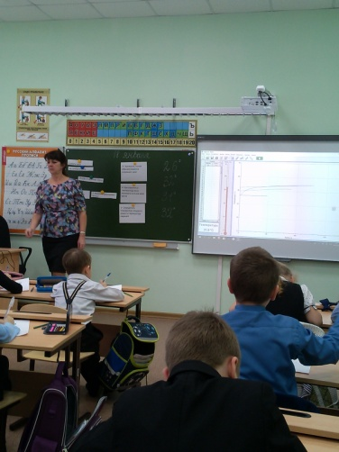
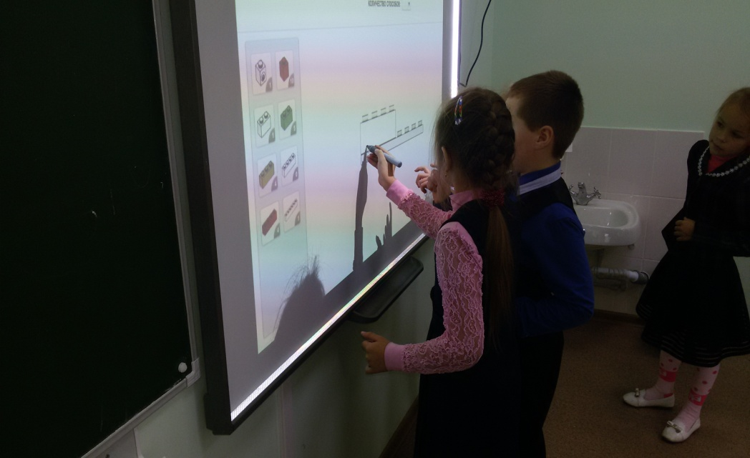
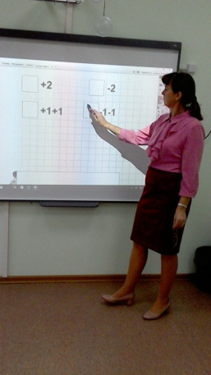
Использование интерактивной доски
По данным учёных человек запоминает 20%
услышанного и 30% увиденного, и более50%
того, что он видит, и слышит одновременно.

Slide 9
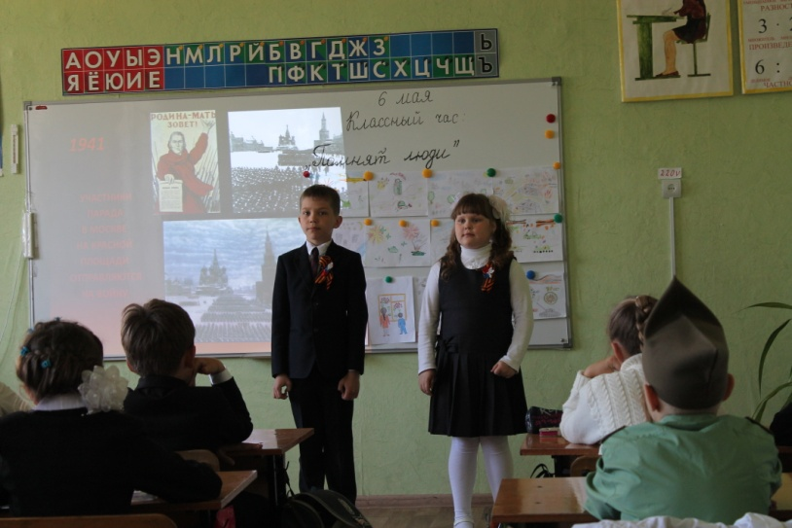
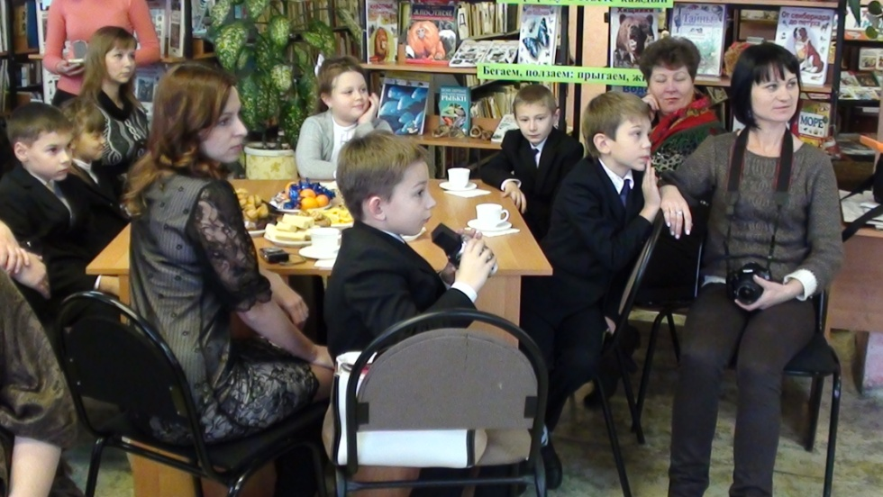
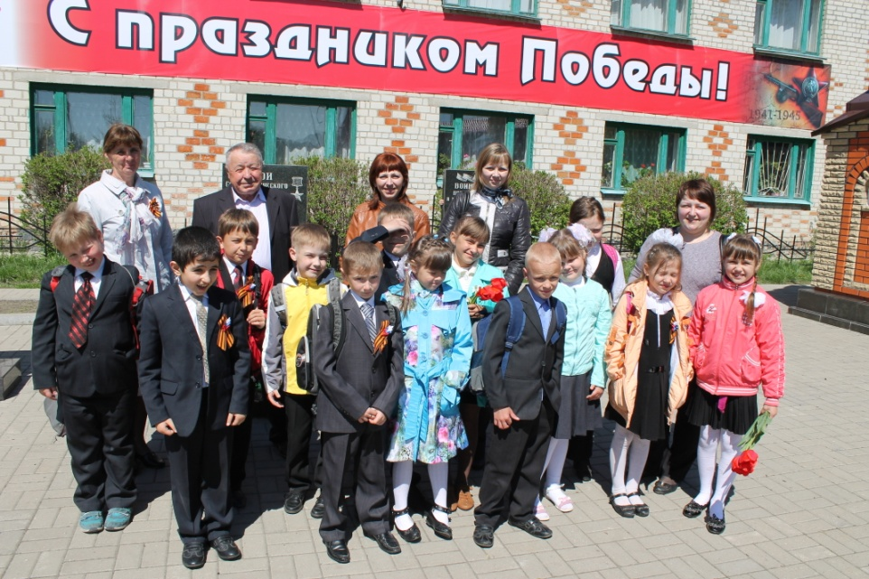
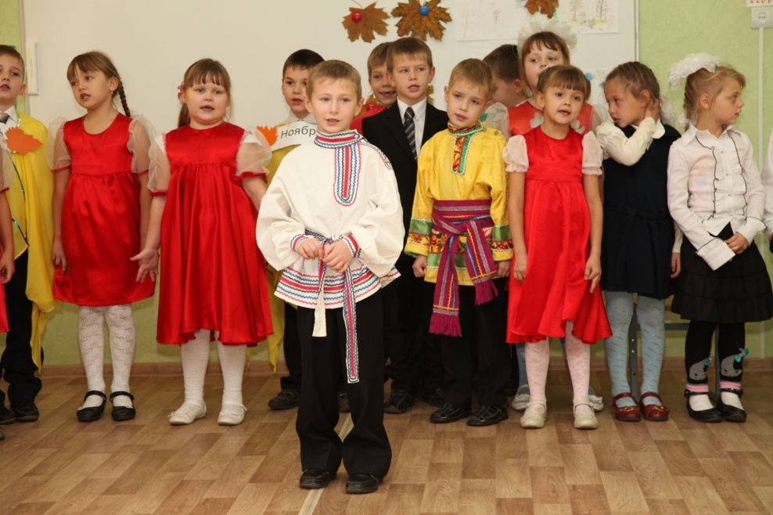
Внеклассные мероприятия

Slide 10
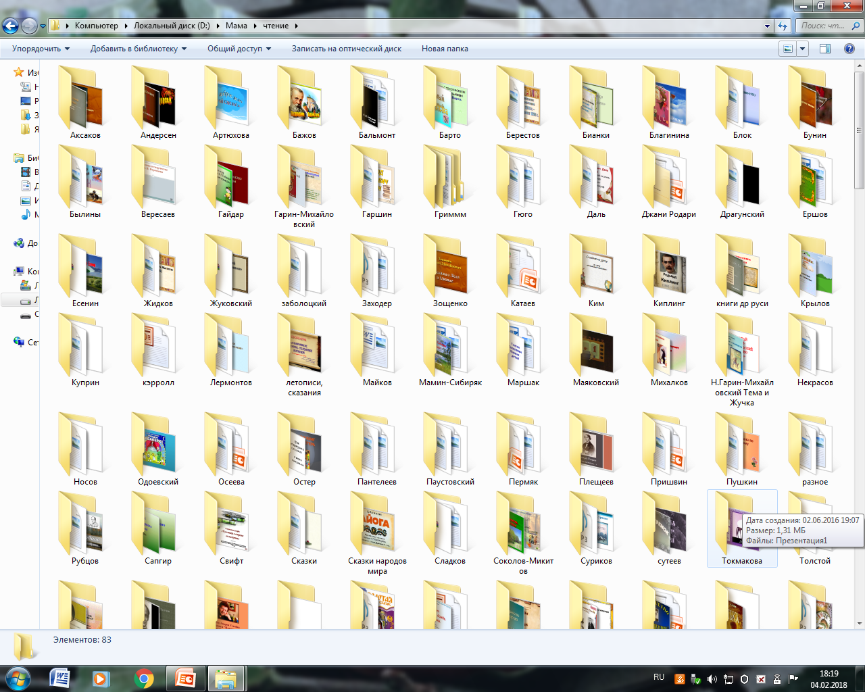

Slide 11
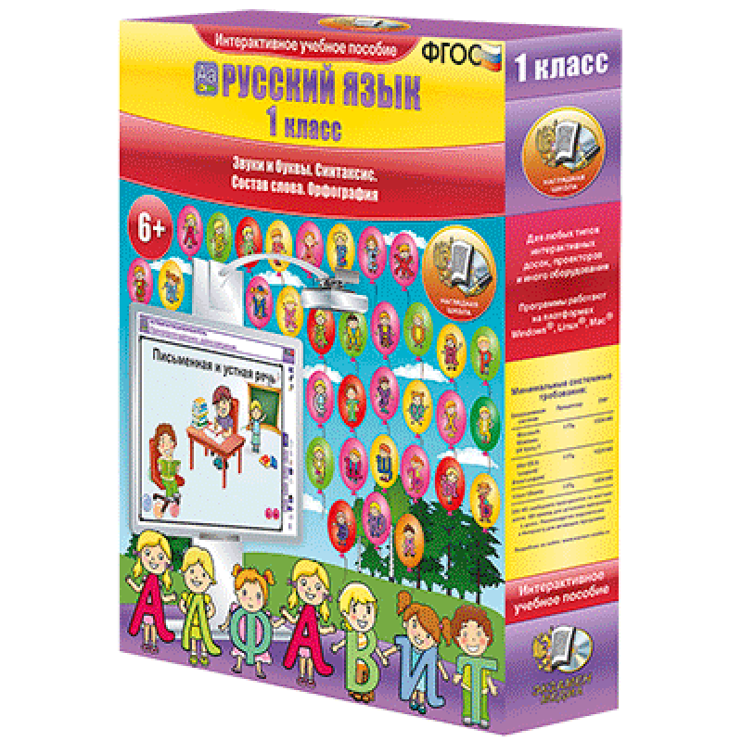
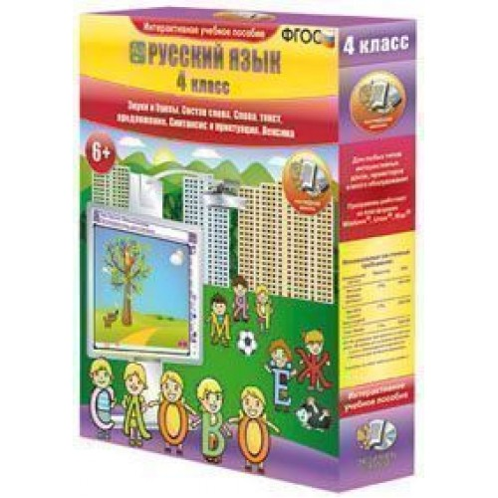
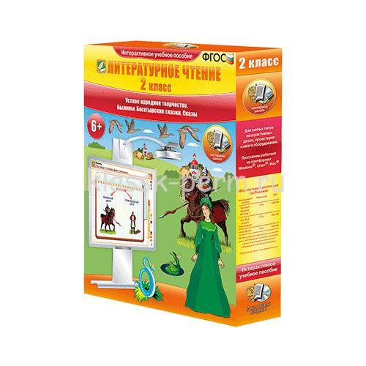
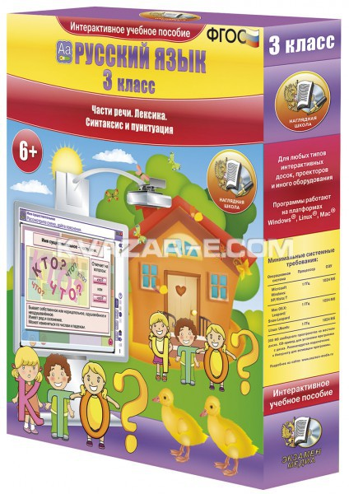
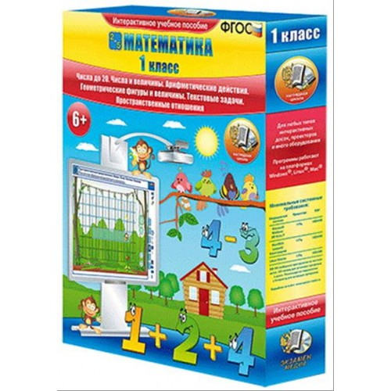
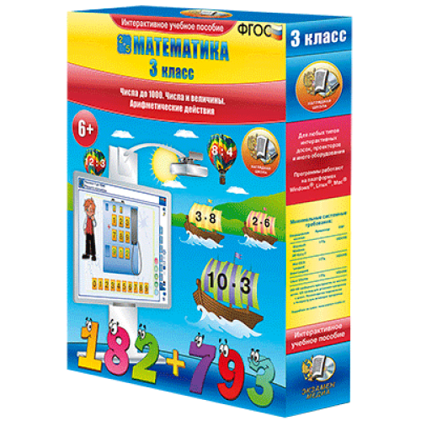
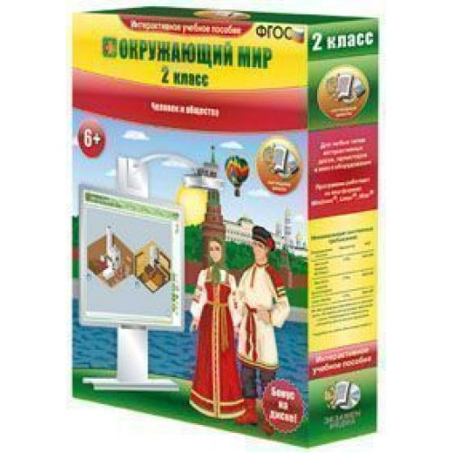
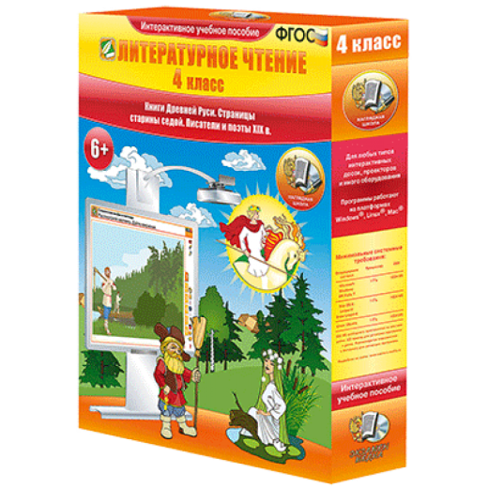
Интерактивные учебные пособия от компании «Экзамен-Медиа»

Slide 12
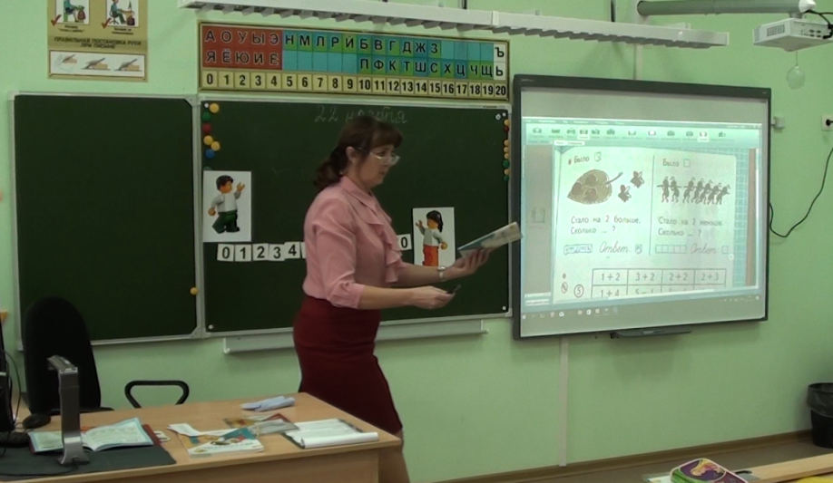
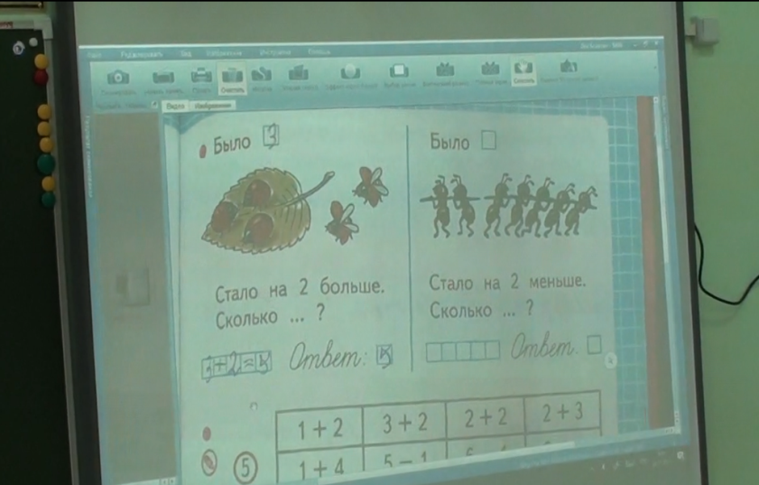
Документ-камера - это цифровое устройство, которое позволяет моментально демонстрировать документы на интерактивную доску.

Slide 13

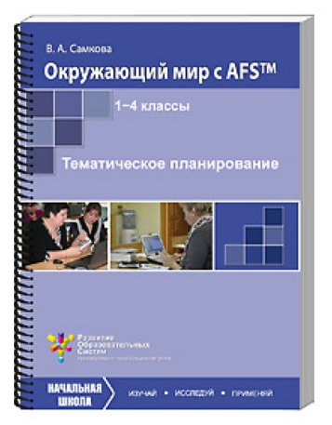

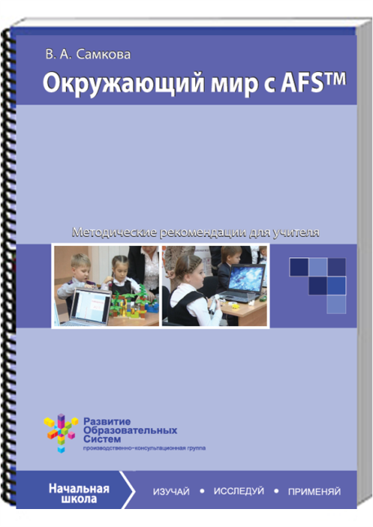

В помощь учителю:
«Окружающий мир с AFS™. Тематическое планирование» ;
«Окружающий мир с AFS™. Методические рекомендации»;
«Начинаем изучать! Исследуем температуру»;
«Начинаем изучать! Основы естественных наук»;
«Применение учебного оборудования. Видеоматериалы» (комплект из 2-х DVD) .

Slide 14
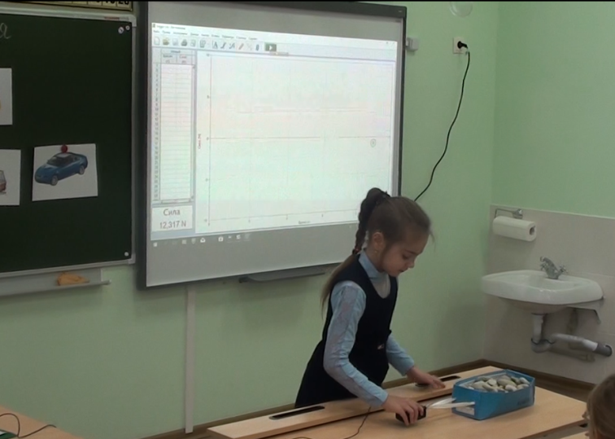
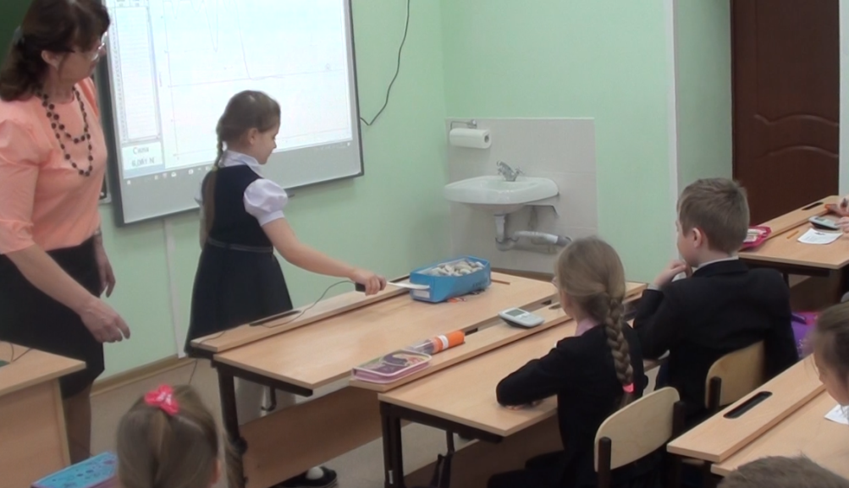
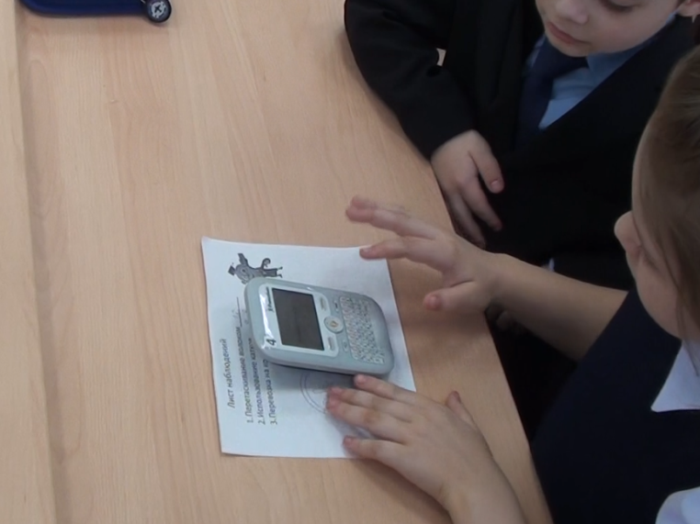
В ходе экспериментов школьники учатся:
формулировать вопросы;
выдвигать гипотезы;
собирать данные;
проводить анализ.

Slide 15
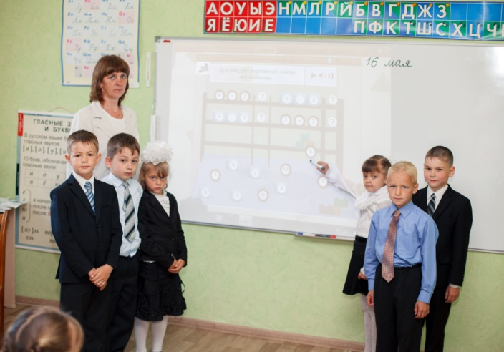
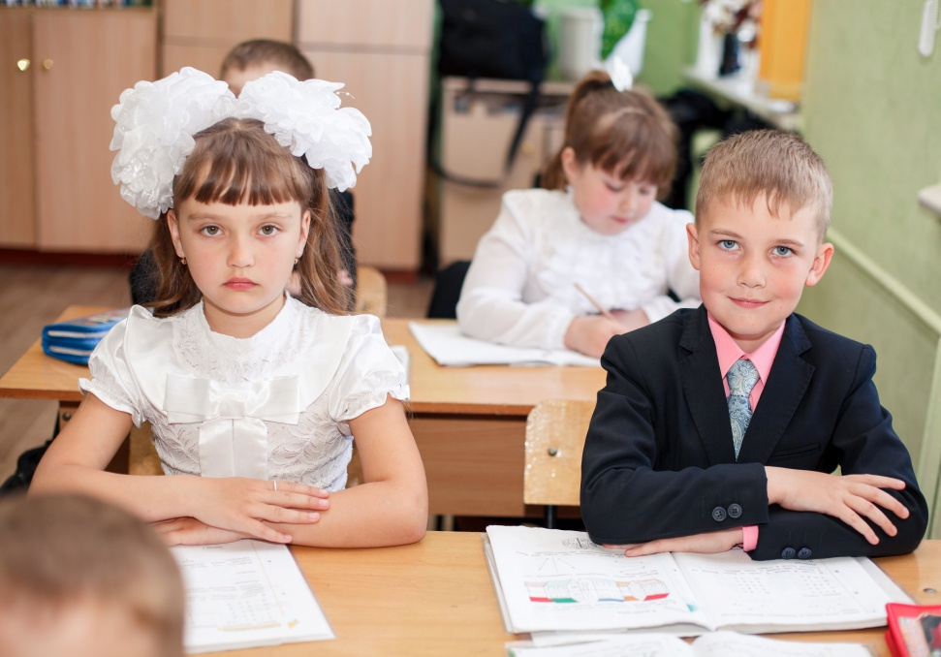
«Дитя требует деятельности беспрестанно, а утомляется не деятельностью, а её однообразием» К.Д. Ушинский
Создаются условия для надёжного достижения личностных, метапредметных и предметных результатов освоения основной образовательной программы начального общего образования посредством формирования универсальных учебных действий.

Slide 16
Успеваемость и качество знаний обучающихся

Slide 17


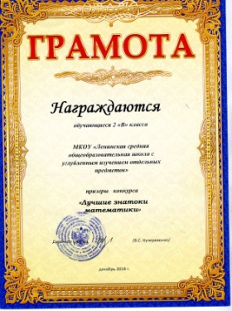



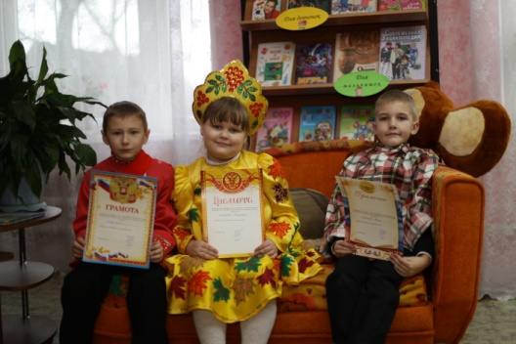
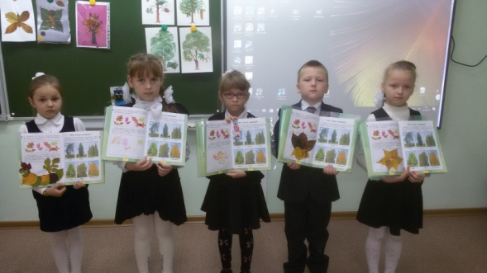
Результаты:
участие в различных интеллектуальных и творческих конкурсах, в том числе через Интернет;
победы детей в районных олимпиадах;
победы детей в творческих конкурсах разного уровня.

Slide 18

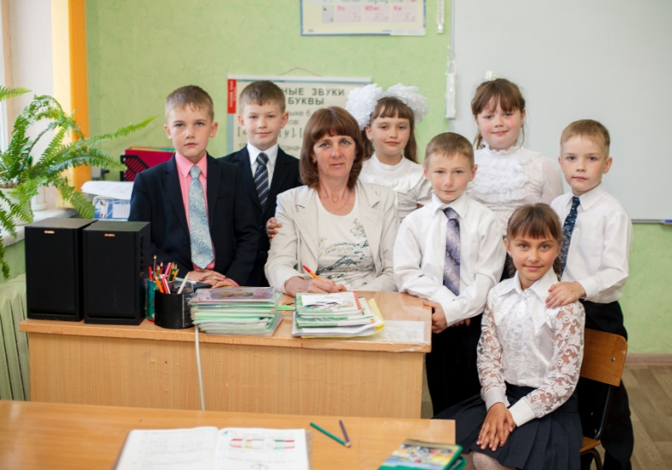
« Высокое искусство учителя состоит в том, чтобы пробудить радость творчества и обретения знаний» А. Эйнштейн

Slide 19
Спасибо
за внимание!
Успехов!

